Slide 1
Pulse magnetの現状
2017/9/8
榎本 嘉範

Slide 2
目次
前半
概要、進捗、予定
後半
技術的なこと

Slide 3
目次
前半
概要、進捗、予定
後半
技術的なこと

Slide 4
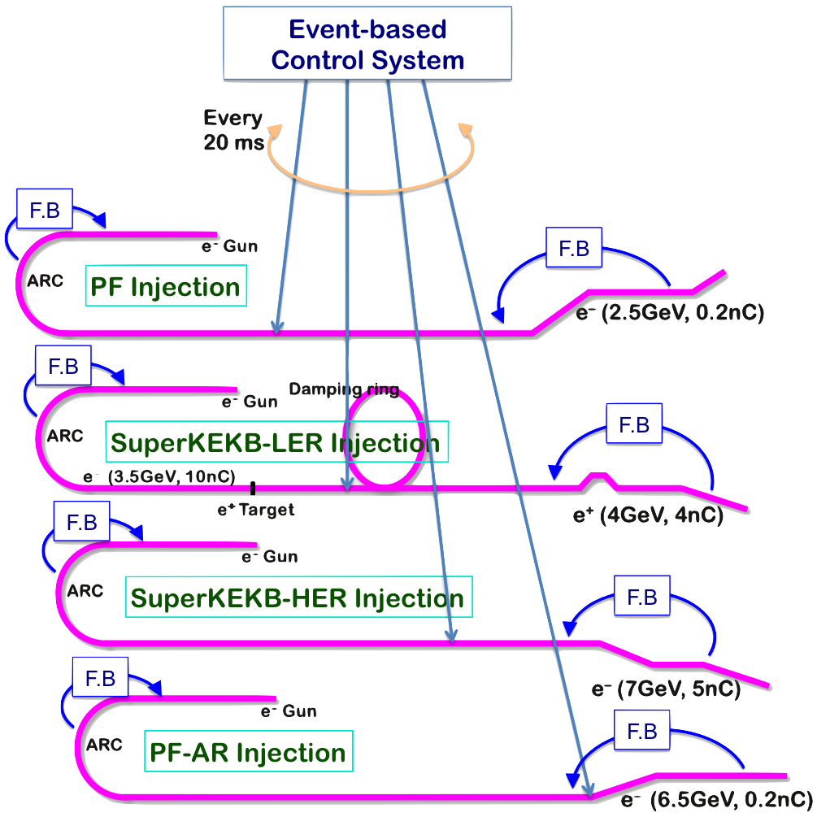
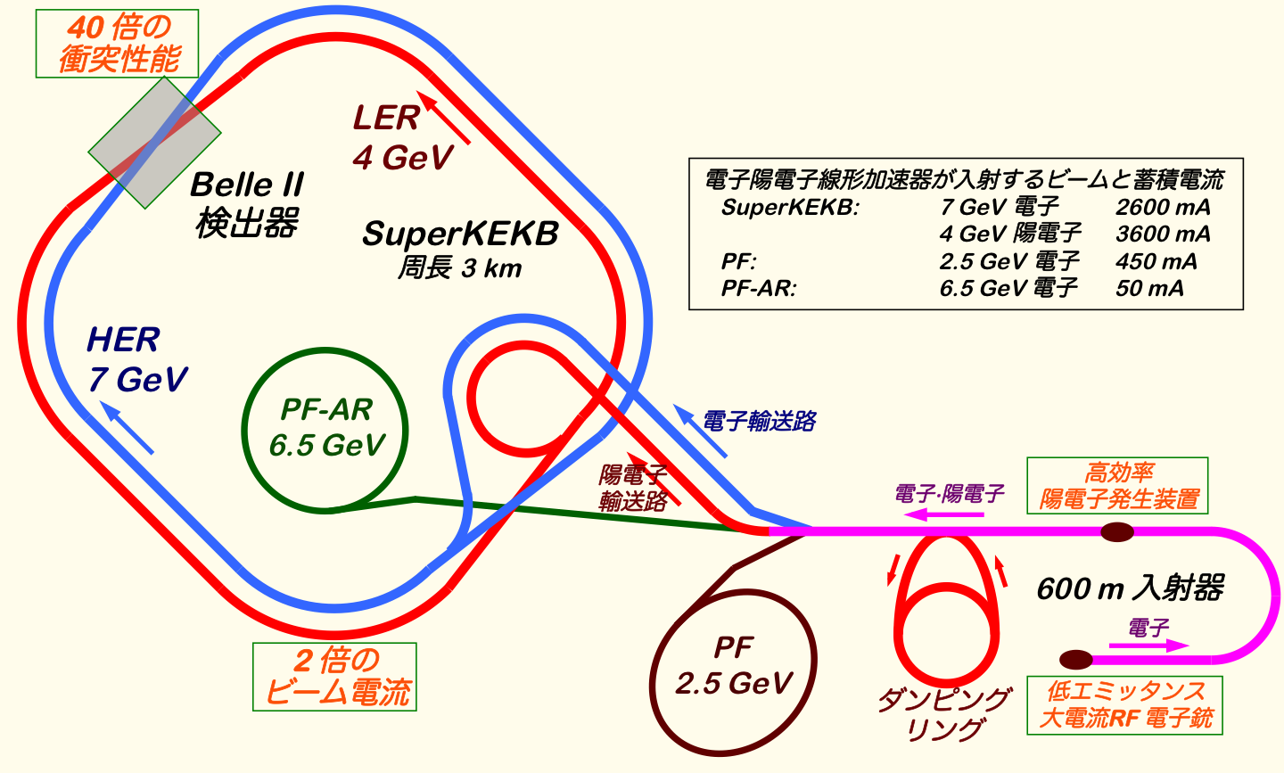
Pulse magnet導入の目的
HER, LER, PF, PF-AR
4リング同時（パルスごとの切り替え）入射

Slide 5
Pulse magnet置き換え箇所 1
3-5 sector Q, steering
52台
1,2 sector steering
10台
Positron target直前Q
2台
Positron共通 optics
で対処(一部steeringはパルス化)
Pulse magnet化
HER (7 GeV)
PF-AR (6.5 GeV)
Beam energy
LER (4 GeV)*破線は陽電子
PF (2.5 GeV)
A | B | C | 1 | 2 | 3 | 4 | 5
sector

Slide 6
Pulse magnet置き換え箇所 2
24度ライン合流部Bend
2台
熱電子銃
PF-AR
LER(陽電子生成用電子）
PF
HER
RF電子銃

Slide 7
本題(皆さんの興味)
合計66台の置き換え
マグネットだけでなく、
電源、制御系、インターロック、配線、架台、冷却水等の全てを置き換える大工事
ソフトも大幅変更（PV追加9048）
後戻り（DCマグネットに戻す）は事実上不可能
10月の立ち上げに間に合うのですか？
これまで（この半年間）の見解
現時点で間に合わないことを示し、立ち上げを遅らせるよう依頼できる具体的な根拠はない
現在の見解
今日の発表から判断してください

Slide 8
設置工事について 1
入射器は5/15迄運転
この間はDCマグネットを使っての入射のため、置き換え予定の電源、マグネットその他に手をつけられない
１０月の立ち上げまでの工事可能期間は５ヶ月
(内平日は99日)
Pulse magnet以外の作業も色々ある
3T gun撤去等
効率的な設置工事が重要

Slide 9
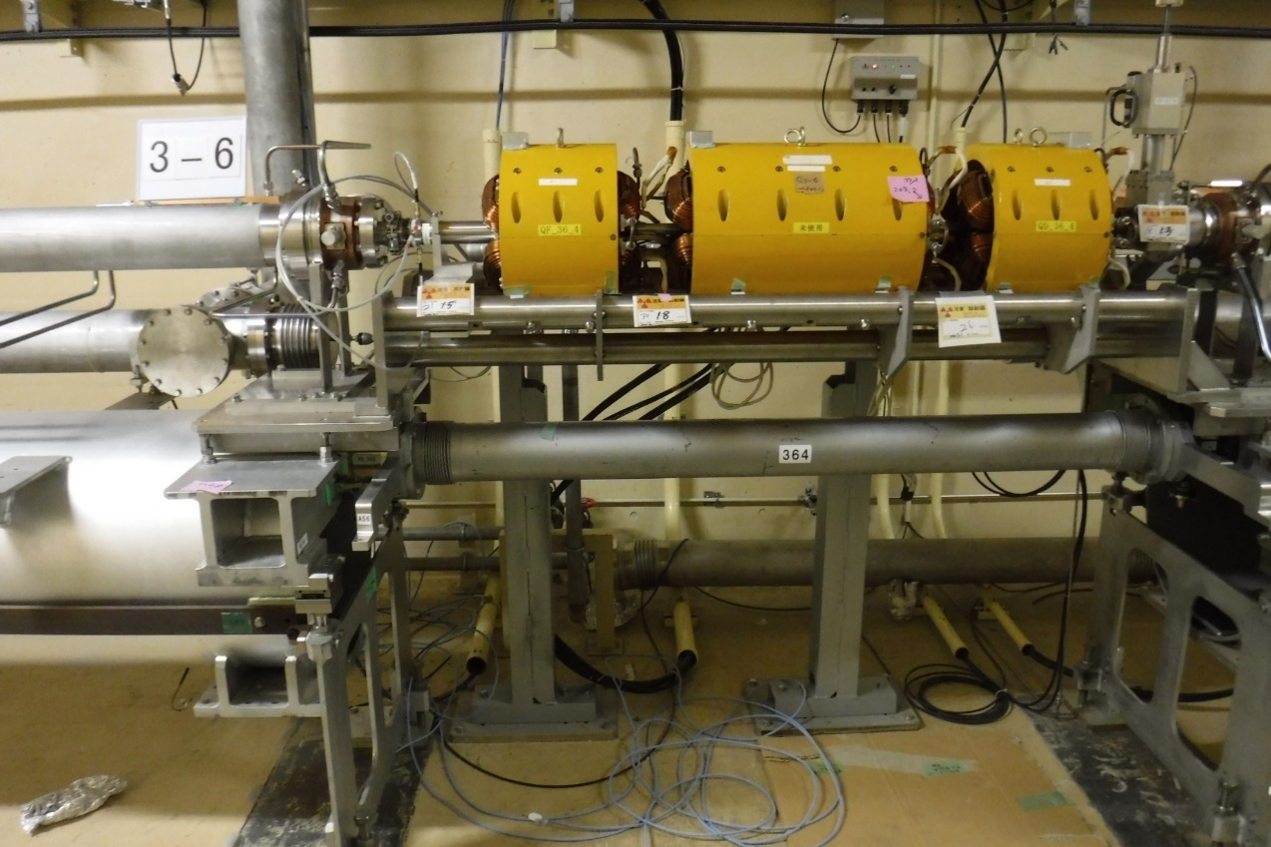
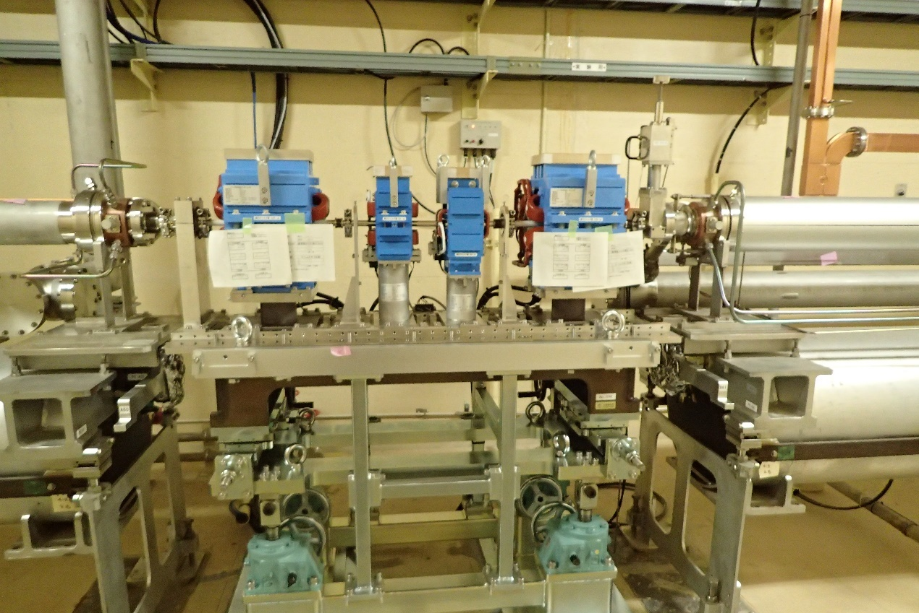
設置工事について 2

Slide 10
設置工事について 3
5/15までに
1,架台組み立て
2,マグネット設置
3,ダクトサポート、ダクト組み込み
4,BPM設置
5,トラッカーによる架台上のマグネットアライメント
を済ませる。
2017/3/31 峠氏撮影

Slide 11
設置工事について 4
DC magnetの撤去、pulse magnetのトンネル内での設置は6月中旬までにほぼ完了

Slide 12
設置工事について 5
パルスマグネット電源筐体標準構成（1 set = 8 ch）
[PF, PX, PY, PD] x2 →0.5 sector分をカバー
パルス電源＋インターロック
Q2台、ST2台分
パルス電源＋インターロック
Q2台、ST2台分
制御系
各機器の入手、製作
8割り程度：2016年度中に完了
残り2割： 2017/6月までに完了
ギャラリー側も5/15より既存DC電源
の撤去作業を始め、
8月末までに、機器の設置、配線
作業が完了した。

Slide 13
ソフトの開発
8月末までに各種ver1が完成
デバック作業、長期運転テストを実施中
現在のところ運転出来ない様な懸案事項はない
マイナーバグは日々修正

Slide 14
今後の予定
ソフト、ハードのデバックを兼ねた試験運転を9/6より開始
Pulse magnet以外の各種工事、作業がまだ多数残っているため試験運転は準夜（17:00-0:00)に行う事となった。
9/7の時点で全Qマグネットへの通電を開始し、今のところ大きな問題が無いことを確認できている。
極性チェック、pulse driverのキャリブレーションを並行して進める。

Slide 15
まとめ
今年度計画分設置工事は完了
ソフトはver1が完成しテスト中
極性チェック、キャリブレーションはこれから
運転試験をする時間が立ち上げまで1ヶ月とれた
ただしeventシステムを始め各種インフラが動いていないとテストできないため、実運転試験時間がどれだけ取れるか未知数。

Slide 16
目次
前半
概要、進捗、予定
後半
技術的なこと

Slide 17
設計方針
機器寿命、開発難易度と費用対効果を考慮し、自作、市販品をバランス良く選択する。
パルスdriverは自作、ADC, DACボードは市販品
エネルギー回収型パルス電源
汎用性、発展性、拡張性をもたせる。
PXI expressの採用とevent対応の高速ADC, DACセット
複雑なロジックに対応可能な柔軟なinterlock
全shotデータ・ロギング

Slide 18
設計方針
機器寿命、開発難易度と費用対効果を考慮し、自作、市販品をバランス良く選択する。
パルスdriverは自作、ADC, DACボードは市販品
エネルギー回収型パルス電源
汎用性、発展性、拡張性をもたせる。
PXI expressの採用とevent対応の高速ADC, DACセット
複雑なロジックに対応可能な柔軟なinterlock
全shotデータ・ロギング

Slide 19
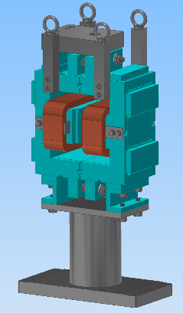
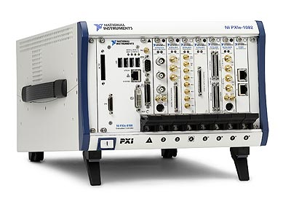
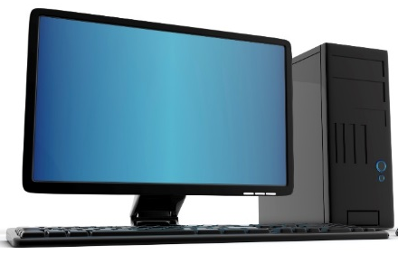
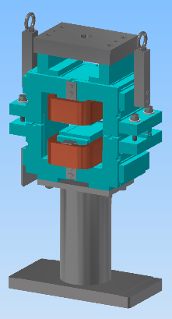
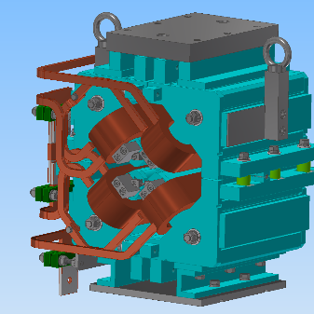
機器構成
Ethernet
PXI
通信カード
DAC
ADC
EVR
PCIe x4
Windows 8.1 64bit + LabVIEW
制御、モニター信号
ST用DC電源
ST driver
kikusui
PWX750ML
kikusui
PWX750ML
Q driver
Q用DC電源
kikusui
PWX1500L
kikusui
PWX1500MH

Slide 20
想定耐用年数
Ethernet
PXI
通信カード
DAC
ADC
EVR
5年
PCIe x4
10年
Windows 8.1 64bit + LabVIEW
制御、モニター信号
ST用DC電源
ST driver
kikusui
PWX750ML
kikusui
PWX750ML
20年
?
Q driver
Q用DC電源
kikusui
PWX1500L
kikusui
PWX1500MH

Slide 21
独自開発に対する費用体効果
Ethernet
PXI
通信カード
DAC
ADC
EVR
効果なし
PCIe x4
効果小
Windows 8.1 64bit + LabVIEW
制御、モニター信号
ST用DC電源
ST driver
kikusui
PWX750ML
kikusui
PWX750ML
効果小
効果大
Q driver
Q用DC電源
kikusui
PWX1500L
kikusui
PWX1500MH

Slide 22
設計方針
機器寿命、開発難易度と費用対効果を考慮し、自作、市販品をバランス良く選択する。
パルスdriverは自作、ADC, DACボードは市販品
エネルギー回収型パルス電源
汎用性、発展性、拡張性をもたせる。
PXI expressの採用とevent対応の高速ADC, DACセット
複雑なロジックに対応可能な柔軟なinterlock
全shotデータ・ロギング

Slide 23
エネルギー回収型パルス電源
Pulse Q driver (夏井電源)
出力電流 最大３３０A
負荷インダクタンス 1mH
最大繰り返し 50 Hz
設定精度 0.1%
負荷（コイル）に蓄えられた電流をコンデンサに回収することにより高効率化
1次側（商用）電源の増設が不要
工事に伴う費用が不要
小型化により、既存の筐体に収まる
筐体増設、建屋の増築などが不要

Slide 24
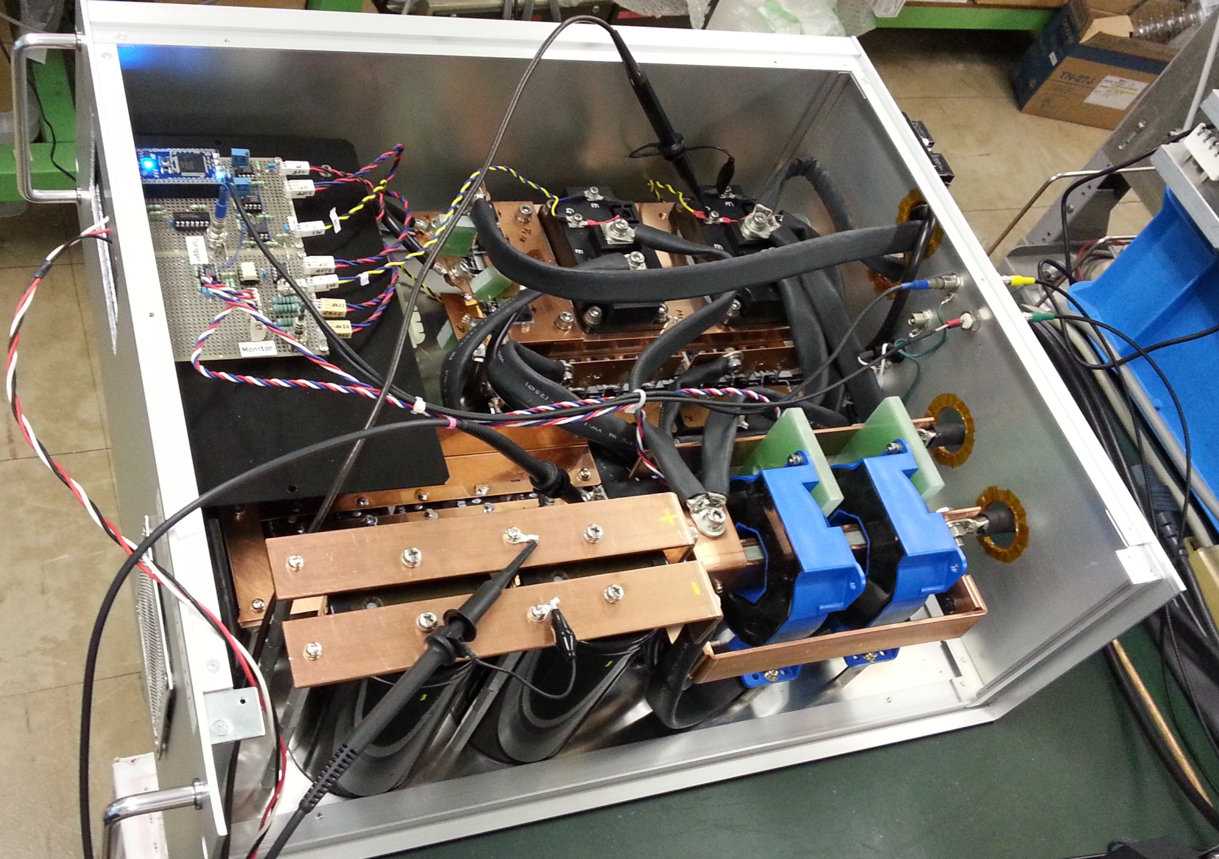
制御基板
IGBT
低圧側コンデンサ
高圧側コンデンサ

Slide 25
Pulse Q driver性能評価
約1ヶ月間の安定性データ
設定 300A, 50Hz
データ点は139110884個
10分（50Hz x 600s =30000点)
ごとに区切って表示
0.3 A (0.1%)
300A出力時分散は8mA
→0.0026% (目標は0.1%)

Slide 26
設計方針
機器寿命、開発難易度と費用対効果を考慮し、自作、市販品をバランス良く選択する。
パルスdriverは自作、ADC, DACボードは市販品
エネルギー回収型パルス電源
汎用性、発展性、拡張性をもたせる。
PXI expressの採用とevent対応の高速ADC, DACセット
複雑なロジックに対応可能な柔軟なinterlock
全shotデータ・ロギング

Slide 27
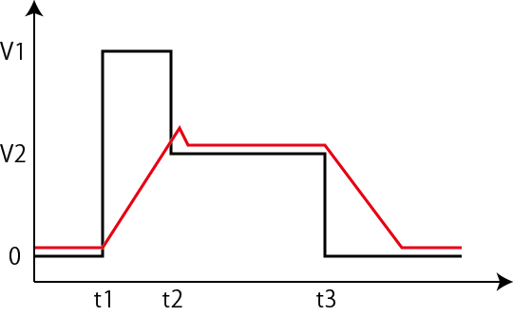
要求スペック
比較的長時間(6ms)中程度の速度（1MSa/s)で動かしたい
縦軸分解能16bitほしい
50Hzもれなくデータ取得＆保存したい
DAC波形→pulse driver制御入力へ
DCCT出力波形→ADCへ
6ms
要求出力電流設定精度
Q 0.1 %
ST 0.01 %
DAC/ADC分解能 16 bit = 0.0015 %
ADCだけで
50Hz x 8ch x 1MSa/s x 16bit x 6ms=38.4Mbps
それなりのデータ転送速度が必要

Slide 28
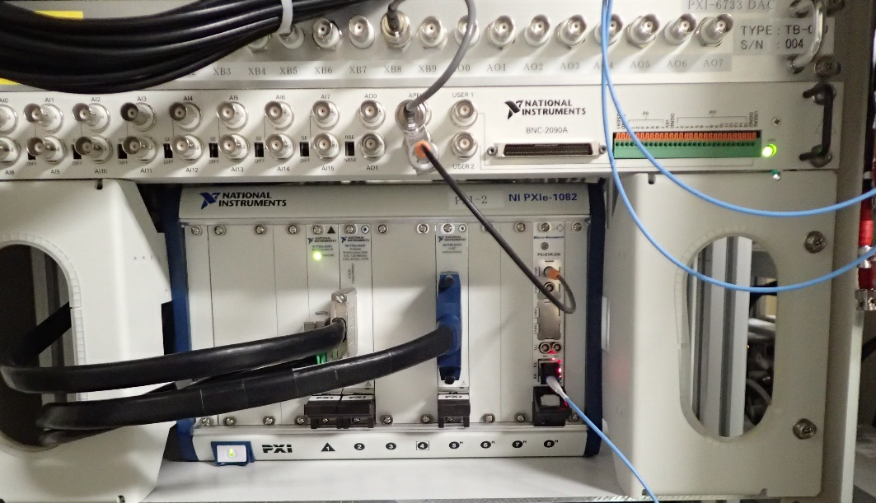
VMEとPXIeの比較と今回の機器構成
PXIeのメリット
Bus速度約10~100倍
現行規格で新しいボード、コントローラ等が出ている
PCIe互換のためPCからPCIeがなくならない限り廃れない(多分)
 | メーカー | 型番 | spec
シャーシ | NI | PXIe-1082 | 8 slot
通信 | NI | PXIe-PCIe8381 | 3.2GB/s (x8 gen2)
ADC | NI | PXIe-10 | 8 ch, 16 bit, 1 MSa/s
DAC | NI | PXI-6733 | 8 ch, 16 bit, 740 kSa/s
EVR | MRF | PXI-EVR-230
今回の開発により、VMEだけでなくPXIのEVRが使えるようになった（databufferの受信、trigger出力）
→pulse magnetの制御だけでなく、多様なPXIのボードと組み合わせることにより、
VMEより低価格、高性能でeventに対応したシステムを組める様になった

Slide 29
設計方針
機器寿命、開発難易度と費用対効果を考慮し、自作、市販品をバランス良く選択する。
パルスdriverは自作、ADC, DACボードは市販品
エネルギー回収型パルス電源
汎用性、発展性、拡張性をもたせる。
PXI expressの採用とevent対応の高速ADC, DACセット
複雑なロジックに対応可能な柔軟なinterlock
全shotデータ・ロギング

Slide 30
Interlockに関する検討 1
DC電源2台でpulse driver2台をドライブする複雑な構成
Pulse driverはパワーアンプとして動作しており、異常発生時にはDC電源をOFFする
設定条件を後から変更できるようにするために、また異常発生前後のログを保存するために、各値はアナログ値で取得し閾値はコントローラ側に持たせる。
EPICS対応としたいが、network切断時でも確実にロジック判断はできるようにしたい
ST用DC電源
ST driver
kikusui
PWX750ML
kikusui
PWX750ML
Q driver
Q用DC電源
kikusui
PWX1500L
kikusui
PWX1500MH

Slide 31
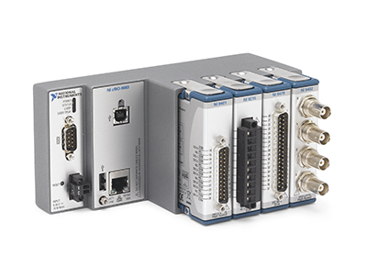
Interlockに関する検討 2
コントローラにcRIO（9063）を採用
Ethernet
CPU ARM Cortex-A9
RT Linux搭載、CA serverとして機能
FPGA Xilinx Artix-7
ロジック判断を行う
Linux PLC (yokogawa F3RP61)の上位互換
RT Linux搭載でCA Serverになれる
ロジック判断はFPGA部で行うためnetworkが切れても、OSがクラッシュするなどしても動作に支障が出ない
500kSa/s/ch (ADC), 7us update (DIO)と高速なモジュールが利用可能
32ch ADC
32ch DIO
4ch 接点出力
4ch 接点出力
I/Oモジュール

Slide 32
Interlockに関する検討 3
設定ソフト
データが範囲内か
デジタルデータ
アナログデータ
閾値
マスク
マスク
マスク
マスク
マスク情報の設定により
8chある接点出力のon/off
判断にどの入力ch（アナログ32ch, デジタル32ch)を割り当てるか変更できる。
アナログデータに対しては
High, lowそれぞれの閾値を各chごとに設定できる。
接点出力

Slide 33
設計方針
機器寿命、開発難易度と費用対効果を考慮し、自作、市販品をバランス良く選択する。
パルスdriverは自作、ADC, DACボードは市販品
エネルギー回収型パルス電源
汎用性、発展性、拡張性をもたせる。
PXI expressの採用とevent対応の高速ADC, DACセット
複雑なロジックに対応可能な柔軟なinterlock
全shotデータ・ロギング

Slide 34
データの保存
トラブル対処、後々の解析等のために取れるデータはとっておきたい
DC電源と違いゆっくりサンプリングするだけでは意味がない
各pulse Q driverにはDC-150kHz帯域のDCCTが内蔵されており、このデータをADCで読んでいる(1MSa/s)
波形データ
メモリ上へは50Hzで更新
ローカルディスクへは書き込まない
ネットワークへはシェア変数を用いて値を流す。
入射器棟内のテストでは20Hz程度で更新可能
ビーム通過タイミングでの設定及び出力電流データ
メモリ上へは50Hzで更新
ローカルディスクへ全shot, 全ch, 5sに一度書き込み
NASへ60sに一度upload
ビーム通過タイミング

Slide 35
今後の課題 1
項目 | 担当者
全体 | 古川
Optics | 三浦、飯田、紙谷
Magnet | 横山
Pulse Q driver | 夏井
Pulse ST driver | 榎本
Event | 佐藤、早乙女
ネットワーク | 佐藤
Soft (オペレーターインターフェース) | 佐藤、工藤
冷却水 | 田中
真空ダクト、光軸管 | 柿原、田中
その他、補集合 | 榎本
多数の人が関わっているが、情報の共有が必ずしも十分でない
電源仕様が突然変更になる
設置場所が急に増える等

Slide 36
今後の課題 2
低い電流値での安定性
異なる電流値を繰り返したときの再現性
ST電源の長期試験

